Slide 1
进度汇报
--陈露

Slide 2
三、目前功能实现
一、思路分析
二、工具选择
四、目前问题

Slide 3
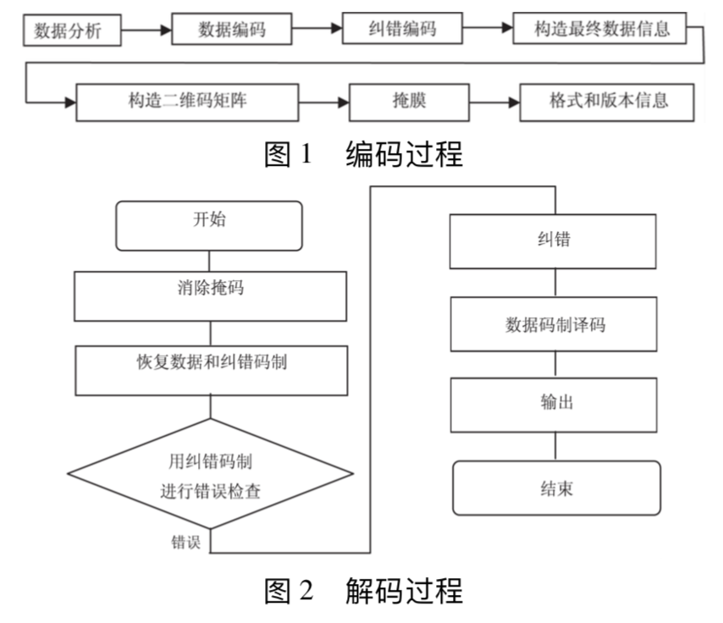
一、思路分析
Qrcode编解码过程：

Slide 4
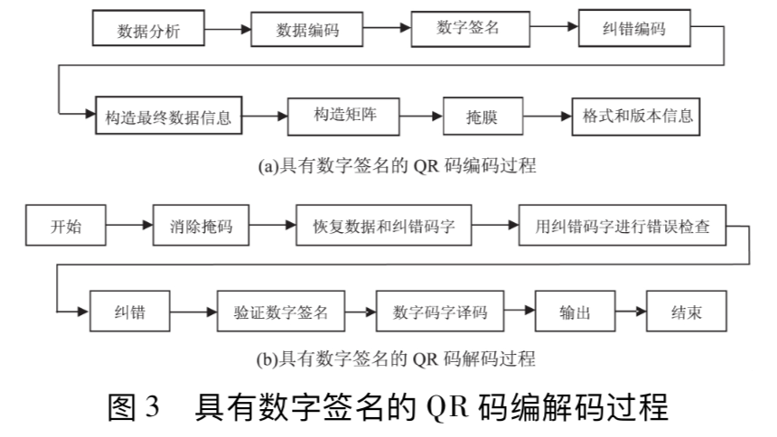
一、思路分析
带有数字签名的编解码过程：

Slide 5
二、工具选择
使用qtCreator开发工具制作windows桌面端
二维码生成使用libqrencode库

Slide 6
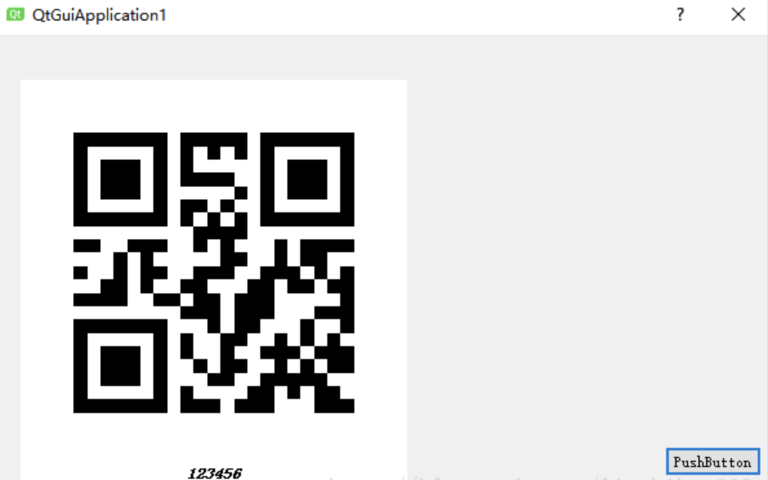
三、目前功能实现
界面的简单编写
qrcode的实验

Slide 7
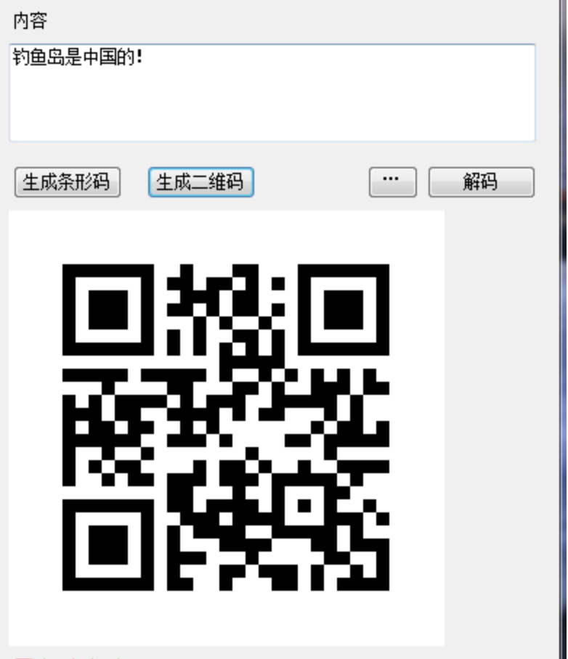
四、目前问题
界面设计的问题：

